Slide 1

네트워크 프로그래밍
C# VS Arduino
Copyrightⓒ AQUA. All Rights Reserved

Slide 2



목차
프로젝트 개발 목적
2. 개발 환경
3. 프로젝트 일정
4. 서비스(Connection)
5. 서비스(Delivery)
6. 간단한 실행 화면
7. 최종 진행상황
8. 참고 자료
Copyrightⓒ AQUA. All Rights Reserved

Slide 3
01/ 프로젝트 개발 목적

Slide 4

프로젝트 개발 목적
네트워크 시간에 프로젝트로 통신 프로그램을 이번에 만들게 되었는데, 뭔가 신기한 아이디어가 없을까?
고민을 하다가 문득 이번 학기 무선통신 시간에 새롭게 배우게 된 Arduino언어를 이용하여 C#이랑 연관 지어 통신을 하여 메시지를 보내면 간단하게 LCD에 띄우면 좋을 것 같다고 생각되어서 선정하게 되었다.

Slide 5

Copyrightⓒ AQUA. All Rights Reserved
02/ 개발 환경

Slide 6

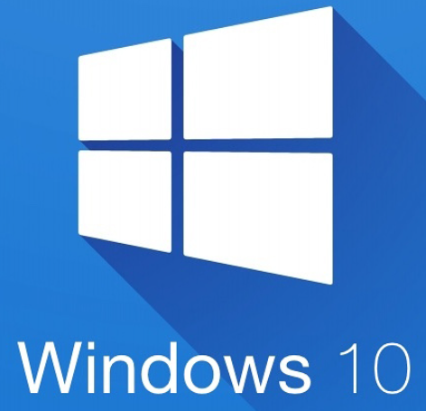


개발 환경
윈도우10Home
Visual Studio 2015
Arduino 언어(IDE)

Slide 7

Copyrightⓒ AQUA. All Rights Reserved
03/ 프로젝트 일정

Slide 8


프로젝트 일정
Copyrightⓒ AQUA. All Rights Reserved
11/05~07
주제 선정
12/08~12
마무리
(프로토콜 수정 및 다듬기)
11/11~15
1차 코딩(DB 설계 및 로그인 구현)
12/03~06
교수님 2차 컨펌 / 3차 코딩
(프로토콜 구현)
11/18~23
1차 코딩 수정
(DB 오류 및 DB 사용 X
11/26~30
2차 코딩
(프로토콜 설계) 및 교수님 컨펌

Slide 9
04/ 서비스(Connection)

Slide 10
Connection Service(Request)
서비스 방식
▶C# 클라이언트가 Server에 연결 요청(로그인)를
한다.
프로토콜 설계
▶code: 100
▶UserID, UserPw
Protocol
→”code:100& UserID& UserPw&”

Slide 11
Connection Service(Response)
서비스 방식
▶서버가 전달받은 데이터를 판단하여 연결을 허용하는지
거부한다.
프로토콜 설계
▶code : 101, 102, 103
▶reg : Success, False, False
▶message : 로그인 OK, id error, PW error
Protocol
→”code:101& success& 로그인 OK&”
→”code:102& False& id error&”
→”code:103& False& PW error&”

Slide 12
Copyrightⓒ AQUA. All Rights Reserved
05/서비스(Delivery)

Slide 13

Delivery Service(Request)
서비스 방식
▶접속이 성공하면 아두이노 클라언트(LCD) 에 보낼
내용을 요청한다.
프로토콜 설계
▶code: 200
▶content: 보낼 내용(LCD_txt)
Protocol
→”code: 200&보낼 내용(LCD_txt)&”

Slide 14
Delivery Service(Response)
서비스 방식
▶요청한 내용을 서버가 구분하여 성공 또는 실패를
C# 클라이언트 보낸 후 Serial통신을 사용하여
아두이노 클라언트(LCD)로 보낸다.
프로토콜 설계
▶code: 201, 400
▶reg: Success, False,
▶message : message OK, message fail
Protocol
→”code: 201& Success& message OK&”
→”code: 400& False& message fail&”

Slide 15
06/ 간단한 실행 화면

Slide 16
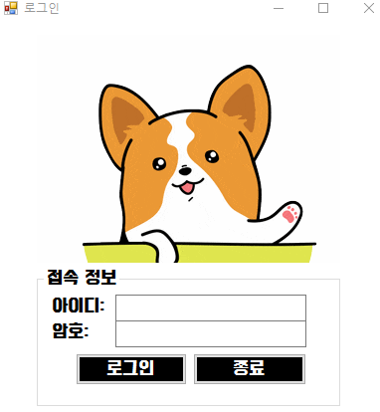
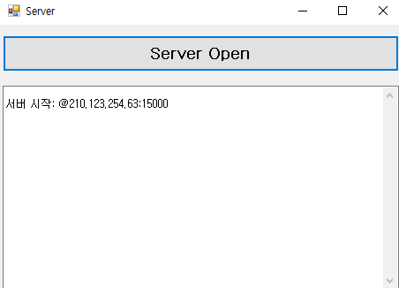
간단한 실행 화면

Slide 17

Copyrightⓒ AQUA. All Rights Reserved
07/ 최종 진행상황

Slide 18
최종 진행상황
Server 폼과 로그인 클라이언트 폼을 띄우고 우선 서버를 Open한 뒤,
서버에 사전에설정한 아이디랑 비밀번호를 입력하면 101&Success&
로그인 OK& 이라는 프로토콜 메시지, 아이디를 잘못 입력할 경우 102&False&id error& 프로토콜 메시지를 보내고 비밀번호를 잘못
입력할 경우 103&False&PW error& 프로토콜 메시지를 보낸다.
그리고 로그인 성공하면 로그인에 성공했습니다. 라는 메시지 박스가
나타나고 다음 폼인 Arduino을 띄워서 앞에 프로토콜 메시지처럼 만약
메시지 전송을 성공하면 201&Success&message OK&라는 프로토콜 메시지를 보내고 메시지 전송을 실패하면 400&False&message fail&라는 프로토콜이 나타나도록 해주었다.
근데 메시지 전송이 될 경우 Arduino LCD에 띄우는 부분을 아쉽게도
구현하지 못하였는데, 아직 Arduino랑 C#을 연동하는 지식이 많이 부족하다는 것을 느꼈다.

Slide 19
Copyrightⓒ AQUA. All Rights Reserved
08/ 참고 자료

Slide 20
참고 자료
임지영 교수님, “MultiChat - chatting_Dictionary”, 2018.11.17,
https://classroom.google.com/c/MTUyOTc2Njk4NDFa/m/MjQ1MDY4NTgyMTVa/details
김지하, “ChatClient”, 2018.12.11, https://github.com/KimYaKi/C-NetworkProgramming
WhiteAT, “C# 아두이노 간의 WIFI 통신으로 LCD 제어”, 2015.05.22,
http://docs.whiteat.com/?p=808

Slide 21
Thank you
Q&A

